Slide 1
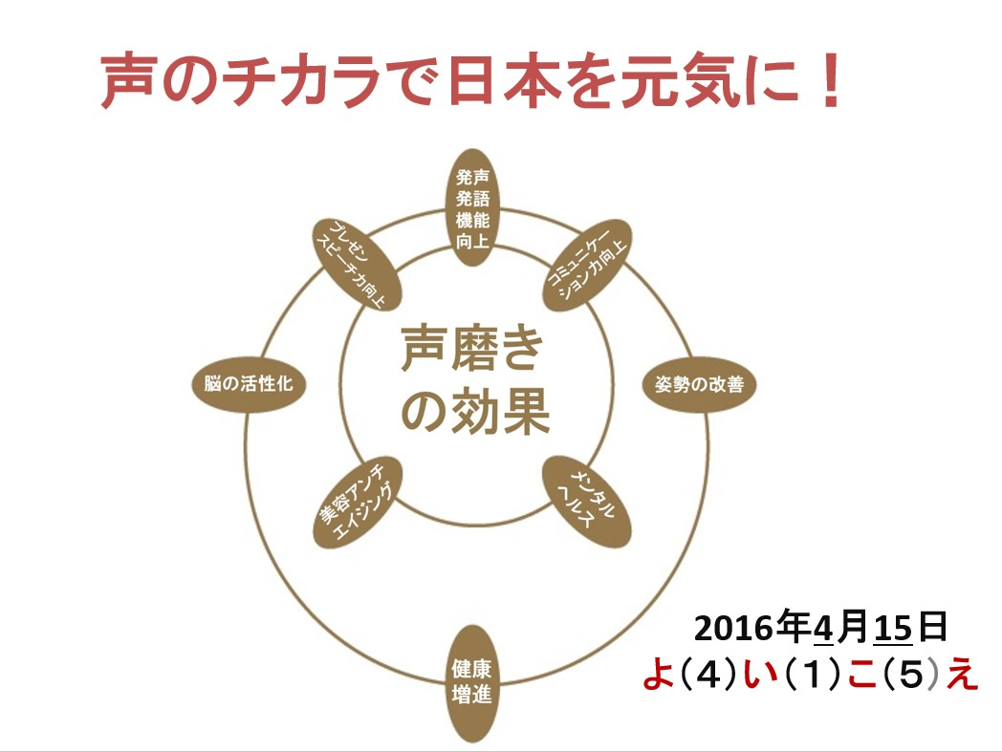
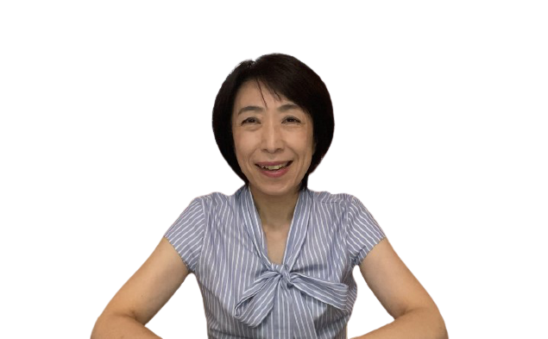
話し方・コミュニケーションが向上する！
声磨きの効果
＼協会代表・佐藤恵が解説／

Slide 2
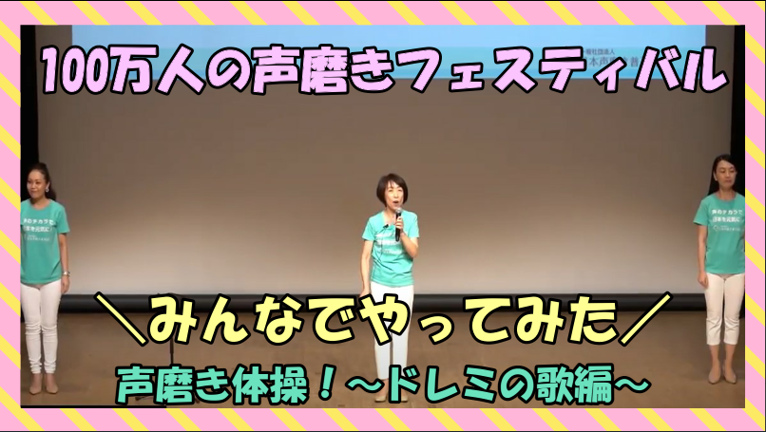

Slide 3
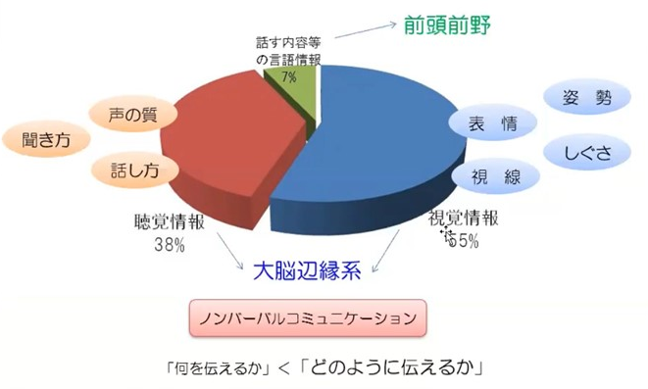
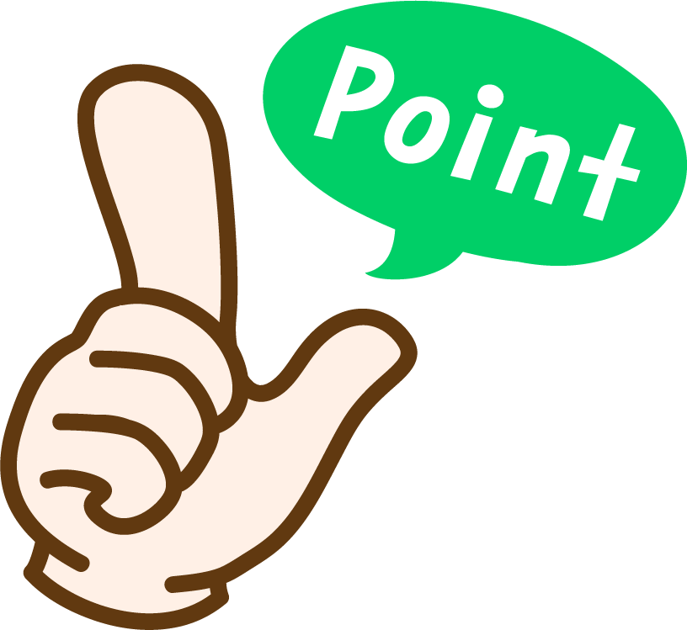
相 手 に 与 え る 印 象 は こ れ で 決 ま り！
メ ラ ビ ア ン の 法 則

Slide 4
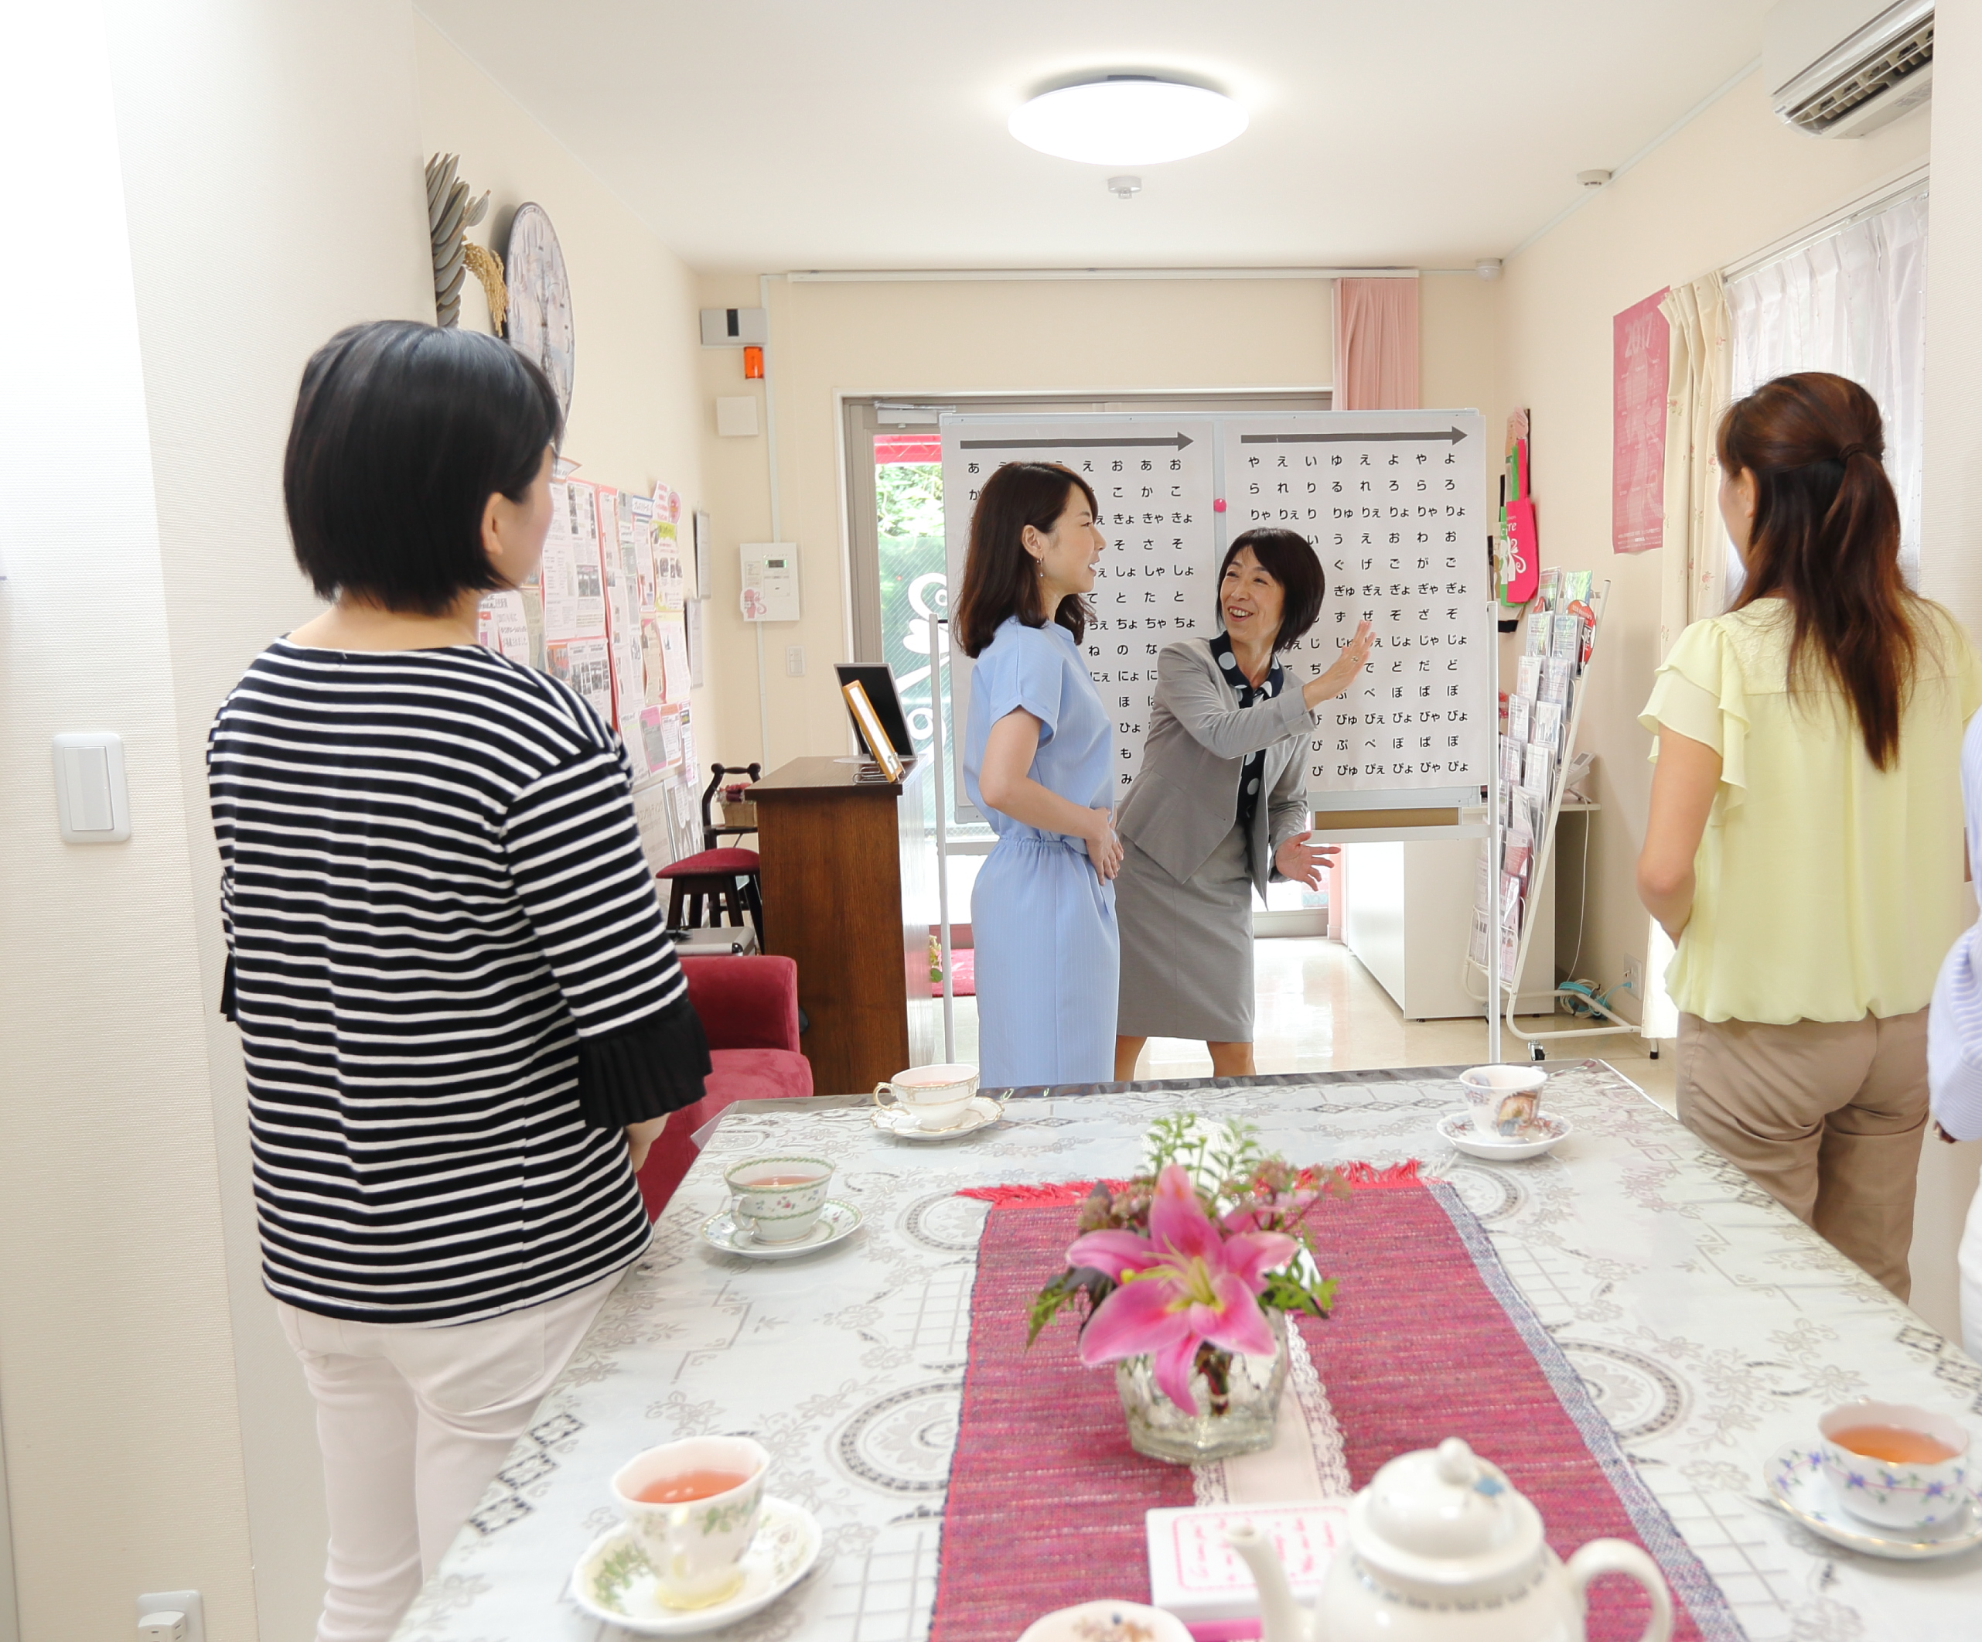
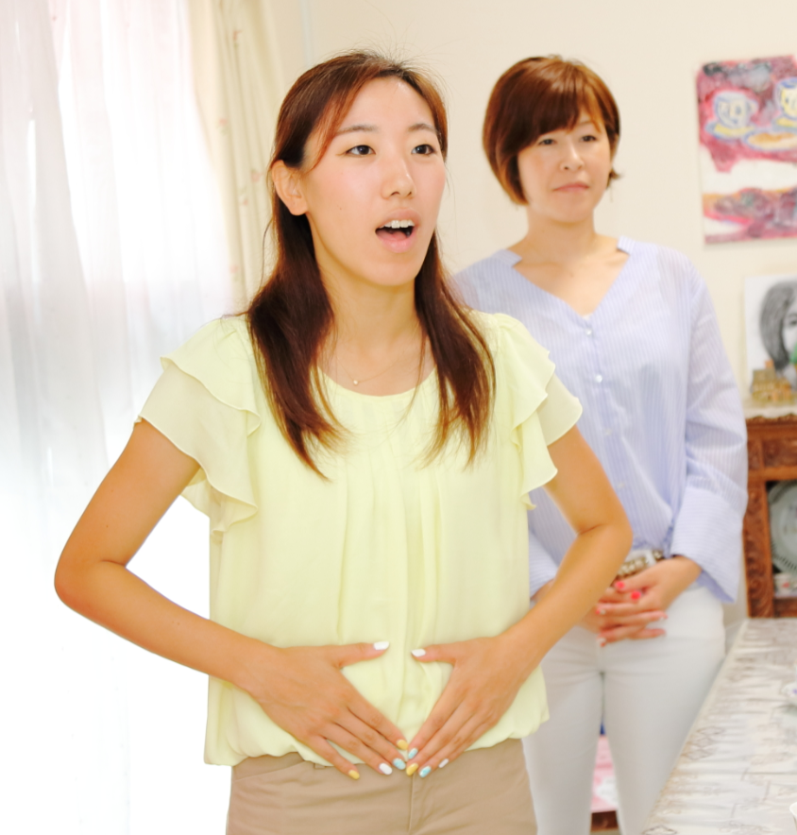
カルチャーショック！！
苦しくならずに声が出せる
『腹圧呼吸』

Slide 5
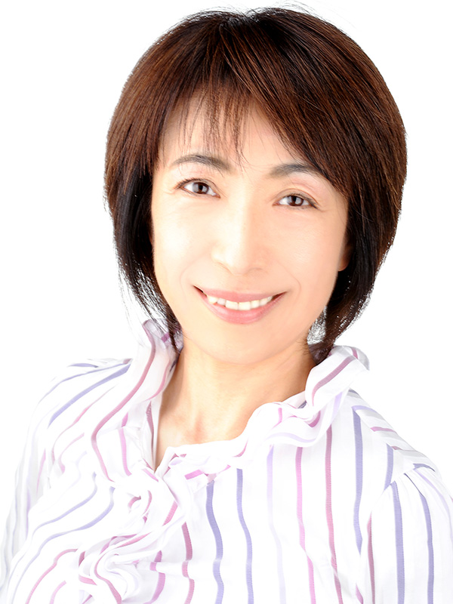

なぜ「声磨き」の活動をしているの？？
＼その理由を解説します／

Slide 6
「声磨き」ってどんな活動をしているの？？
＼私たちの活動の想いをご紹介します／

Slide 7
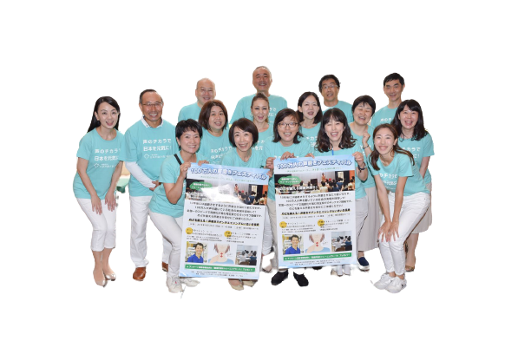
自分の声を活かして
活躍したいと思う方へ

Slide 8
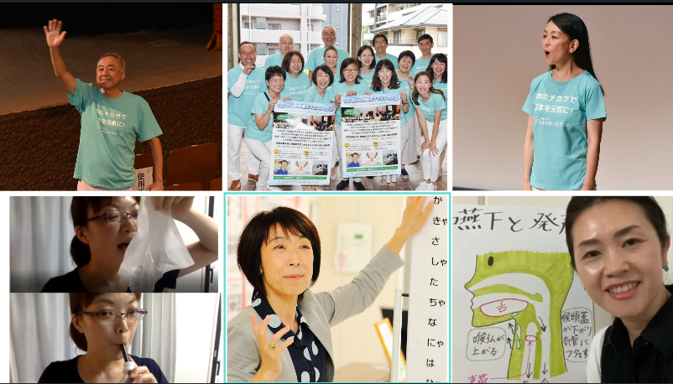
自分の声を活かして
活躍したいと思う方へ

Slide 9
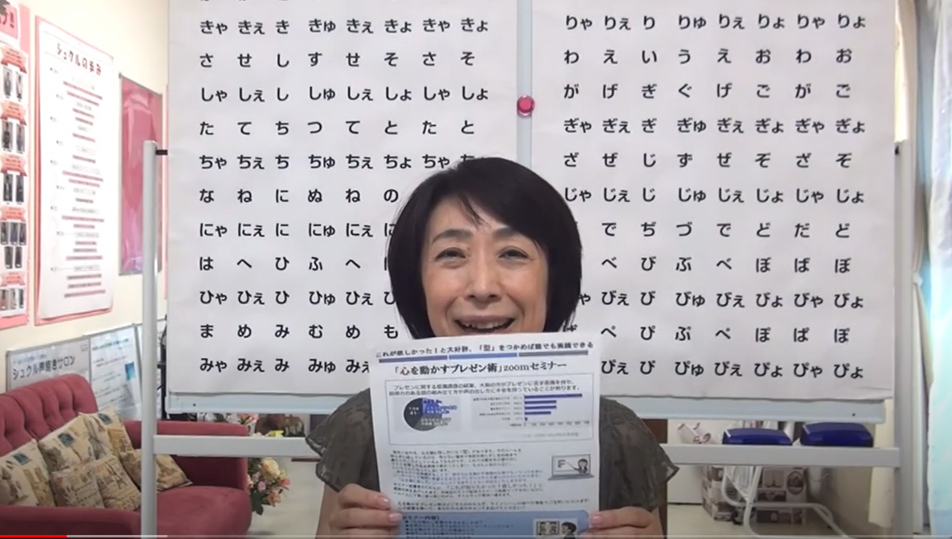
＼影響力ってなに？？／
『心を動かすプレゼン術』受講生の声を公開！

Slide 10
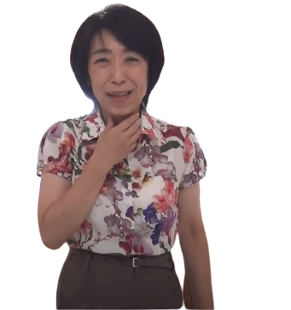

＼アクティブシニア必見！／
コロナ禍で
カラオケ以外で
のどを鍛える方法
とは？？

Slide 11
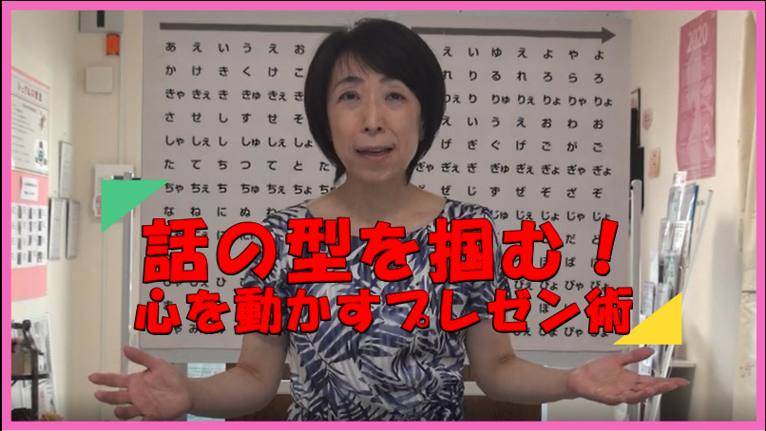

Slide 12
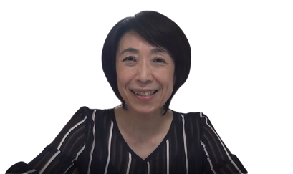


オ ン ラ イ ン 会 議 の コ ツ！
対面のようにスムーズに
会話をする方法とは？？

Slide 13
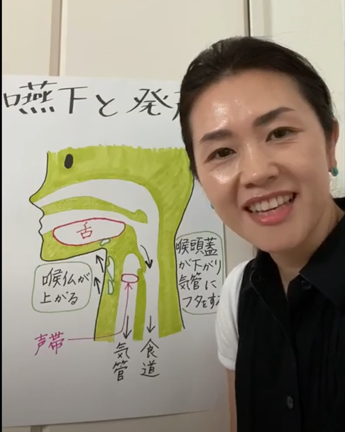
日常でむせやすい方
必見！
嚥下（えんげ）と
発声のしくみ
を徹底解説！

Slide 14
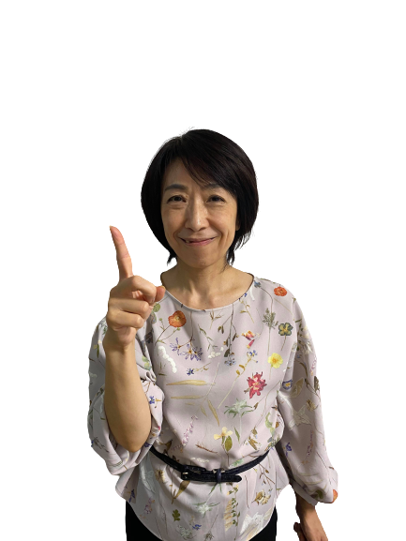
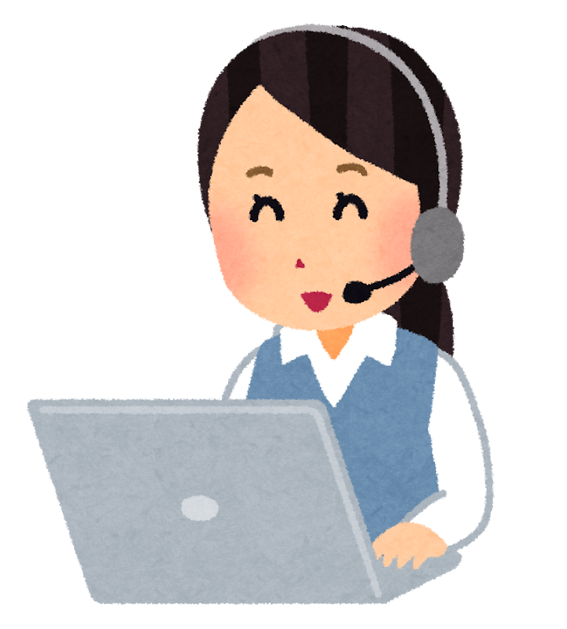
もう失敗しない！
ガチャ切りされない！
テレアポ成功
の秘訣とは？

Slide 15
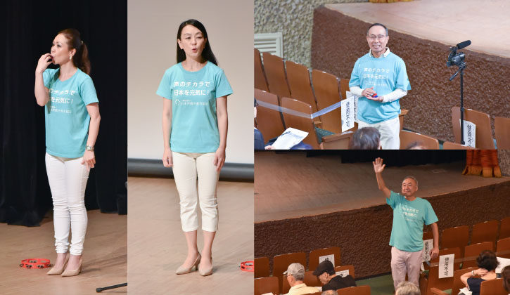
／
コロナ禍で注目を集める！
＼
『インストラクター養成講座』
受講の動機に迫る！！

Slide 16
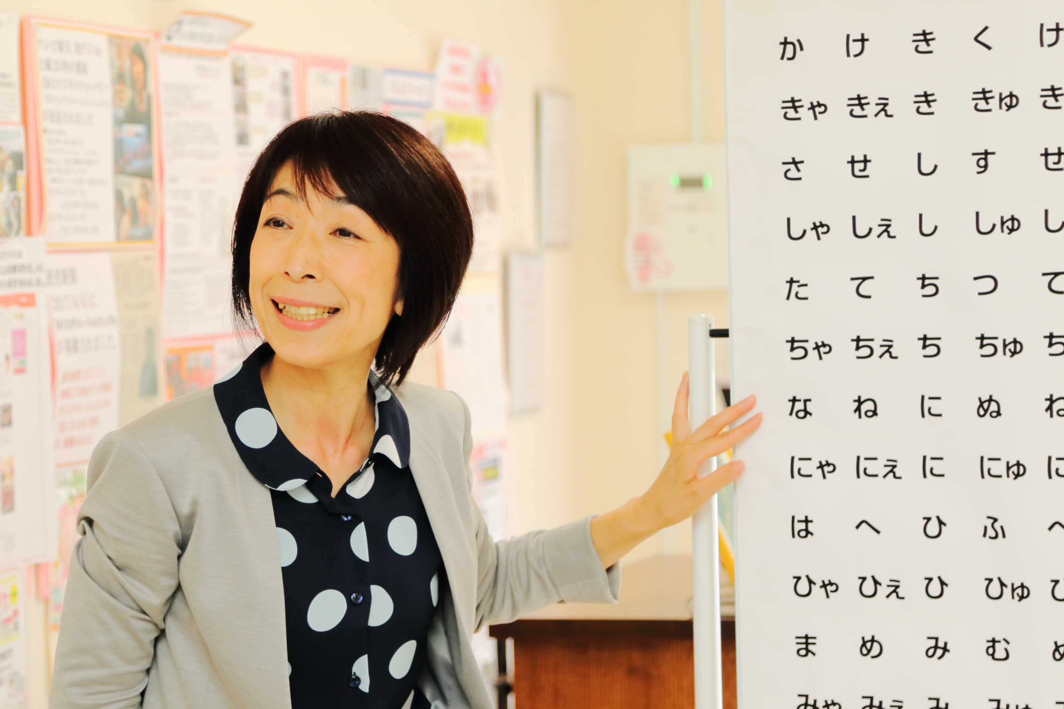
／
受講者の声
第三弾！
＼
体験レッスンでの気づき
＆
なりたい理想の自分

Slide 17
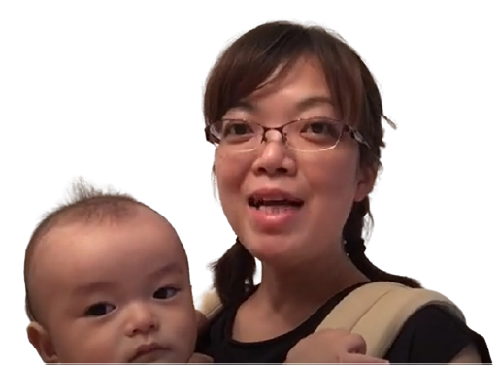

赤ちゃんのことばの発達を育む！
子育てママの
声磨き♪

Slide 18
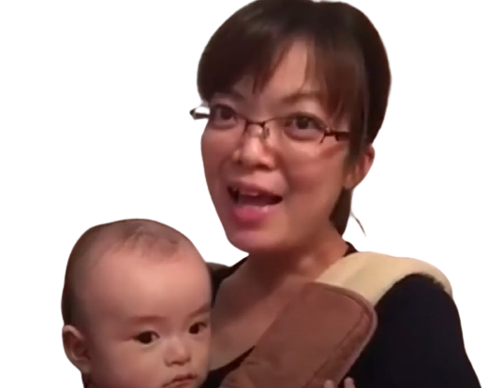
親子で声磨き
トレーニング！

Slide 19
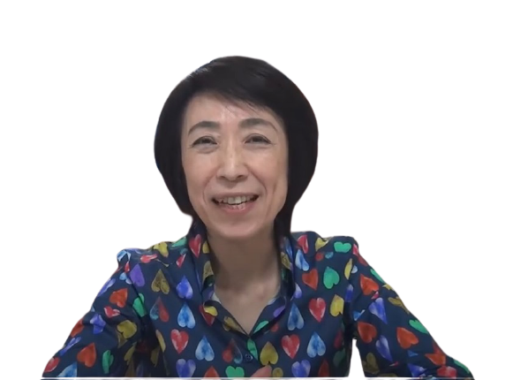
＼話し下手な方必見／
ちょっとした工夫で
説明上手になれる
コミュニケーション術

Slide 20


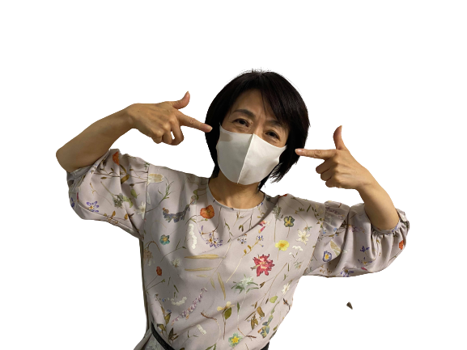

コロナに負けるな！
梅雨・猛暑を乗り切る！
マスクとの上手な
付き合い方

Slide 21
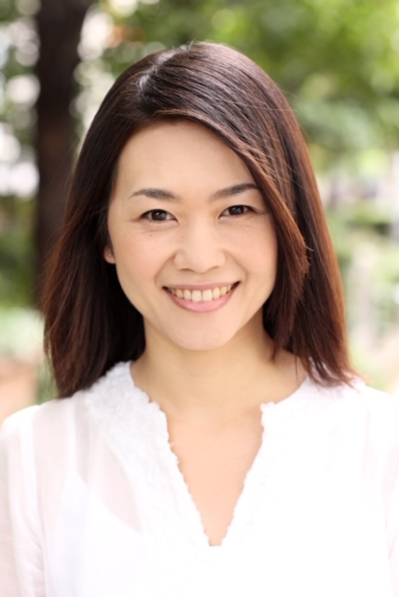
「声磨きインストラクター」 に聞いてみた！
なろうと思ったきっかけは？
講座のよかった点は？
インストラクターのやりがいは？
初心者でも大丈夫？
間瀬先生

Slide 22
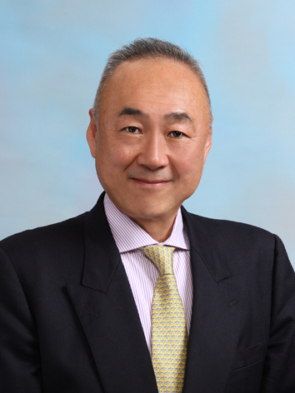
「声磨きインストラクター」 に聞いてみた！
なろうと思ったきっかけは？
講座のよかった点は？
インストラクターのやりがいは？
初心者でも大丈夫？
日向先生

Slide 23
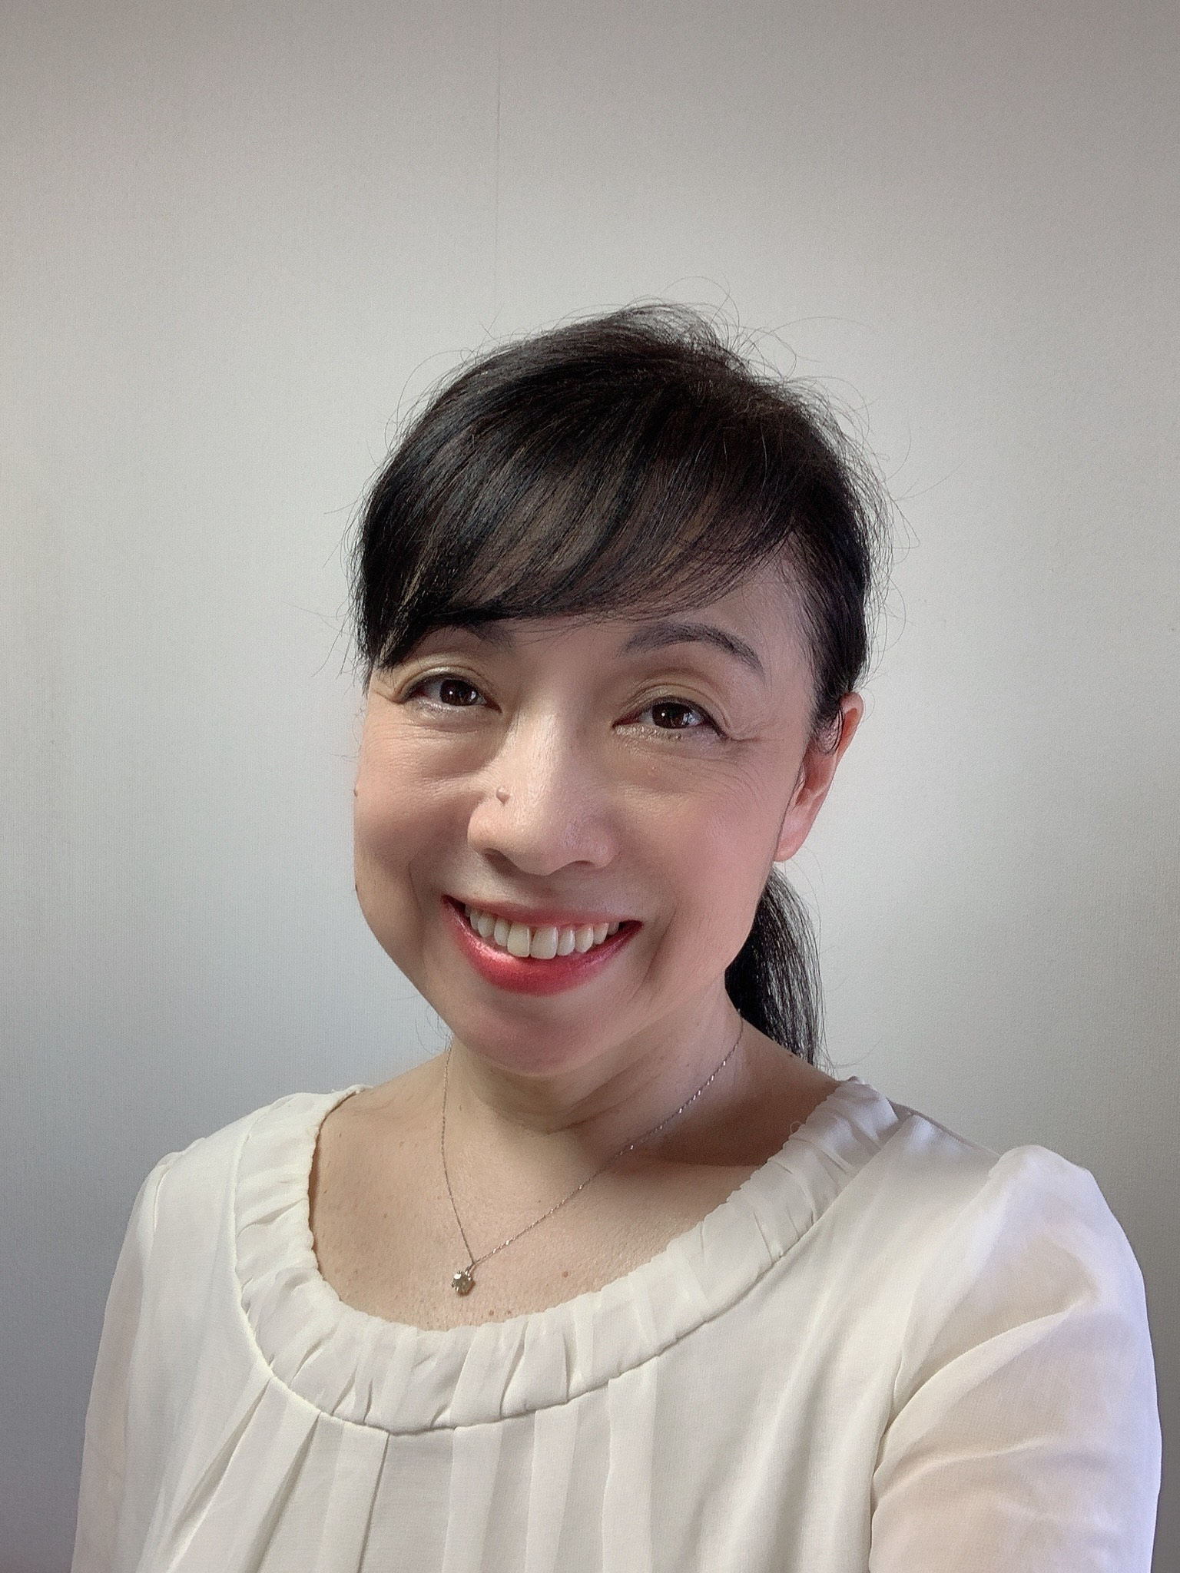
「声磨きインストラクター」 に聞いてみた！
なろうと思ったきっかけは？
講座のよかった点は？
インストラクターのやりがいは？
初心者でも大丈夫？
野田先生

Slide 24

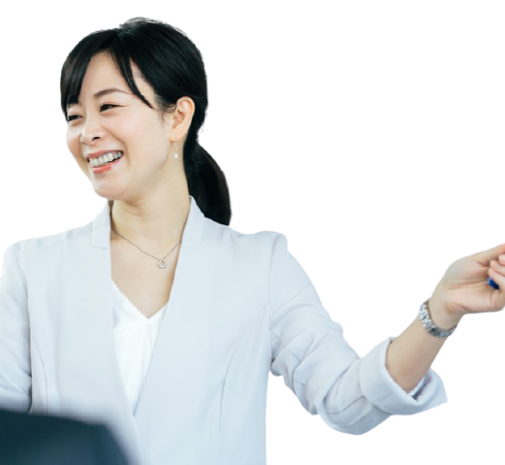
＼
話し方の改善に
悩んでいる方へ！
／
堂々と主張できる
自分になれる方法

Slide 25

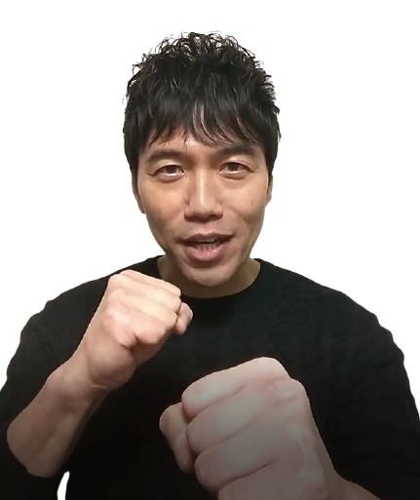
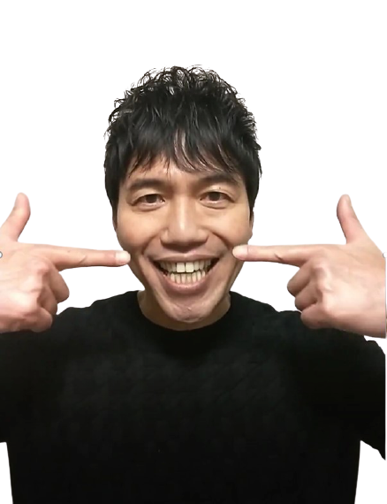
／
ロッキーのテーマ曲
でやってみた！
＼
声磨きインストラクターと一緒に
おうちで
声磨き体操!

Slide 26
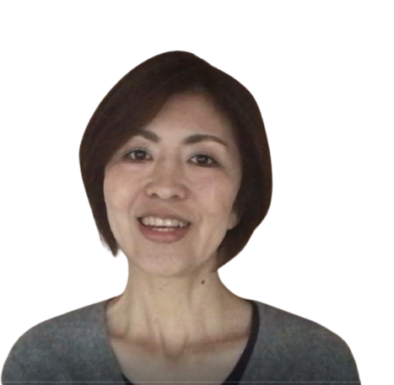
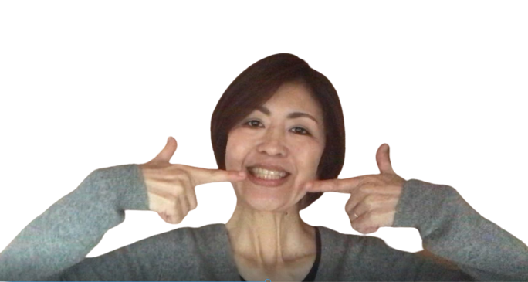

＼Foorinの「パプリカ」でやってみた！／
声磨きインストラクターと一緒に
おうちで声磨き体操!

Slide 27
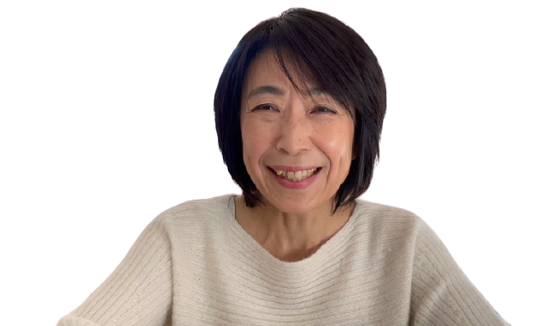







オンラインコミュニケーション
は『反応力』が決め手！

Slide 28
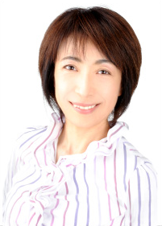

全国3万人以上の声・話し方の悩みを解決する
「話し方のプロ」 佐藤恵が
"声"にかける想いを語る！

Slide 29
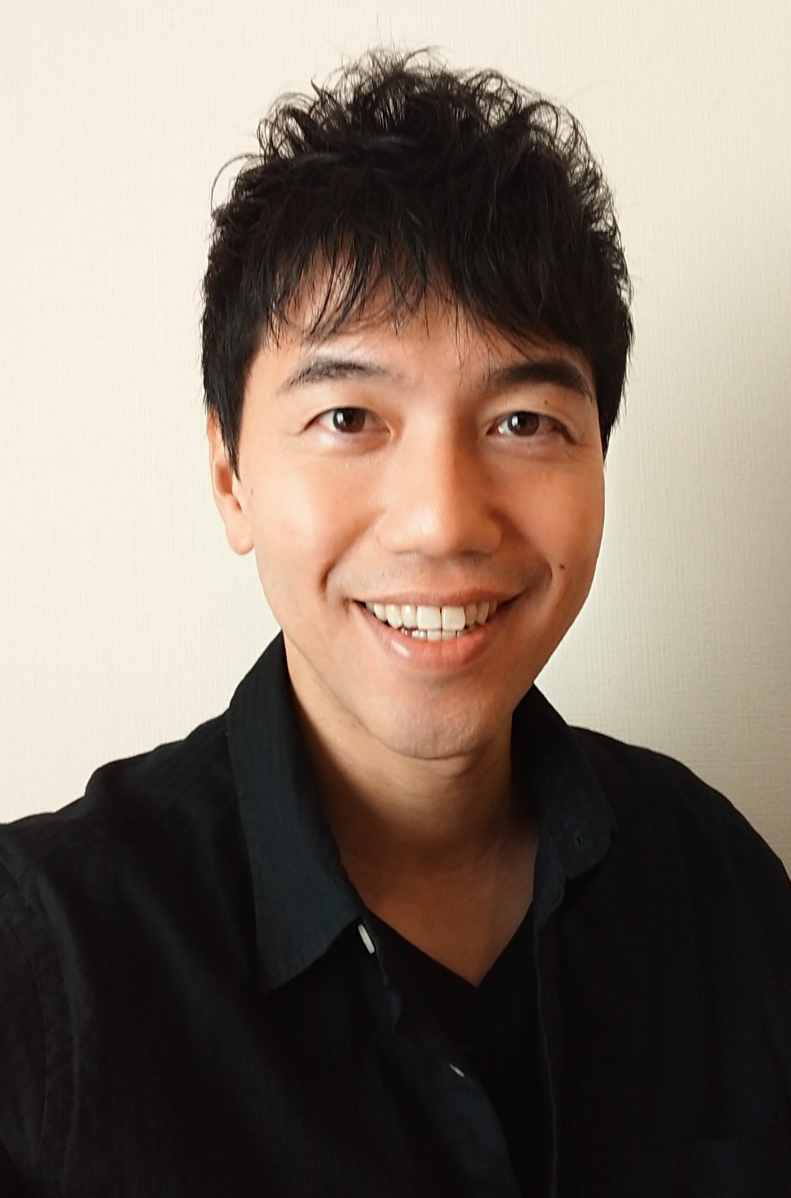
「声磨きインストラクター」 に聞いてみた！
なろうと思ったきっかけは？
講座のよかった点は？
どんな活動ができるの？
初心者でも大丈夫？
根岸先生

Slide 30
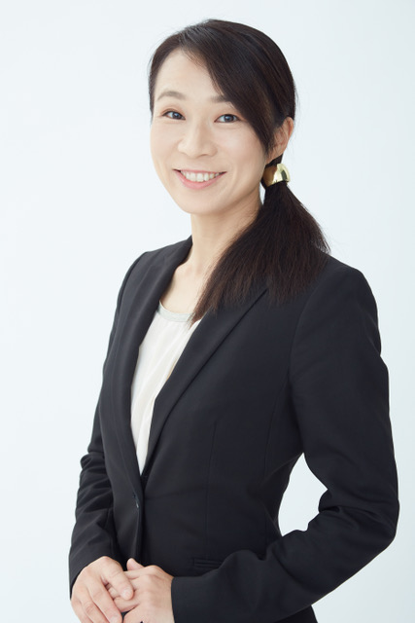
「声磨きインストラクター」
に聞いてみた！
なろうと思ったきっかけは？
講座のよかった点は？
どんな活動ができるの？
境先生

Slide 31
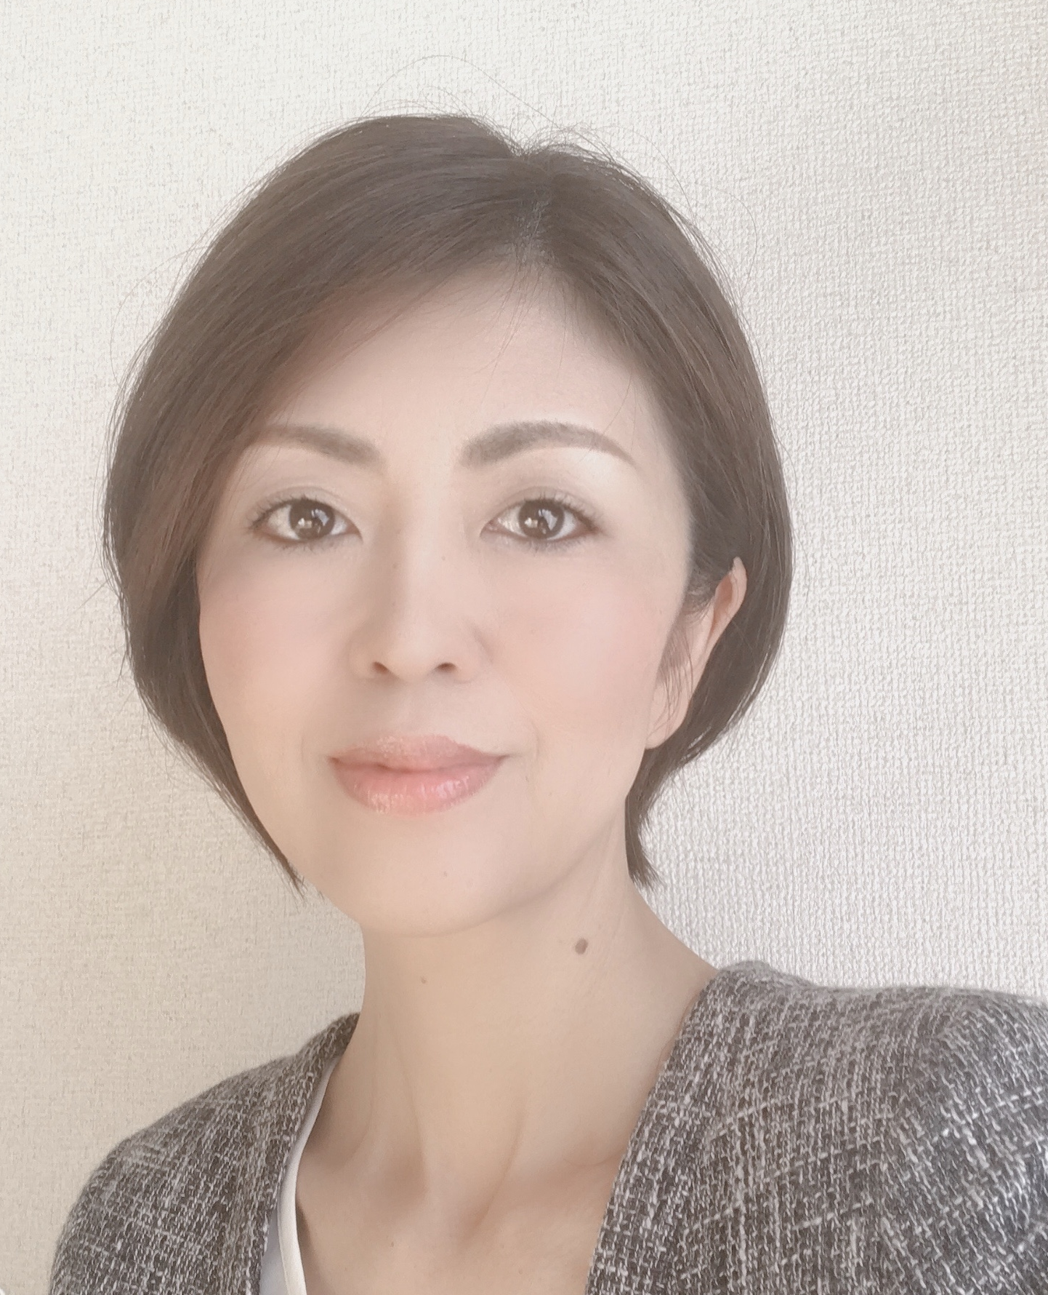
「声磨きインストラクター」 に聞いてみた！
なろうと思ったきっかけは？
講座のよかった点は？
どんな活動ができるの？
うえま先生
初心者でも大丈夫？

Slide 32
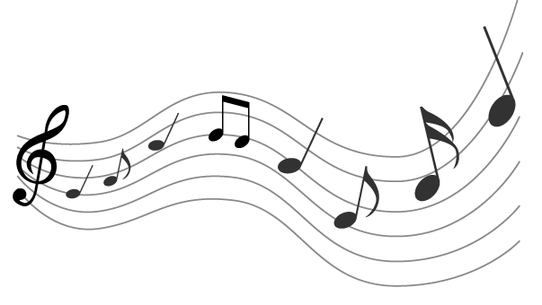
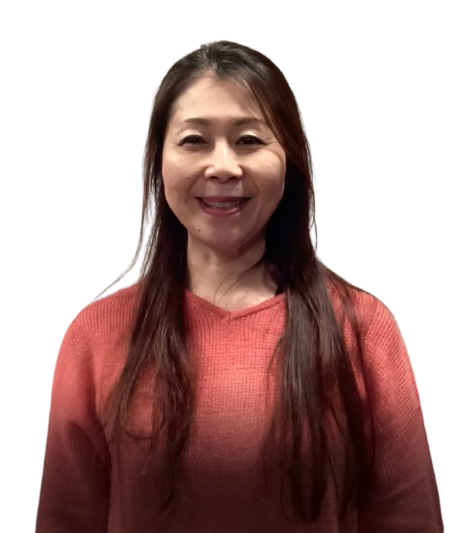
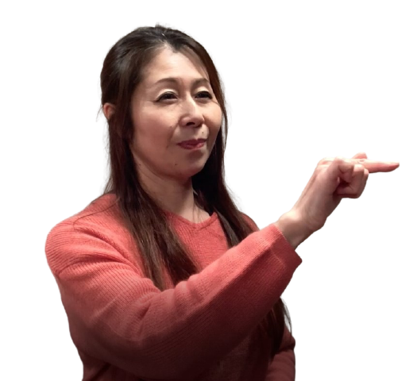
＼
「こどもさんびか」
でやってみた！
／
声磨きインストラクターと一緒に
おうちで
声磨き体操!

Slide 33

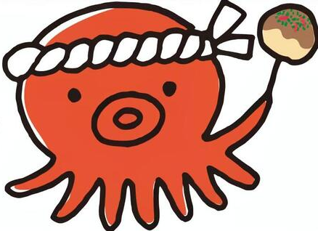

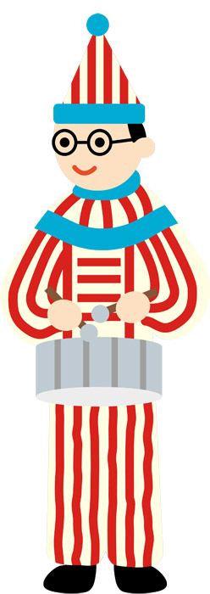
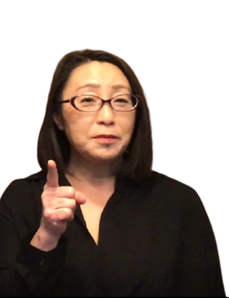


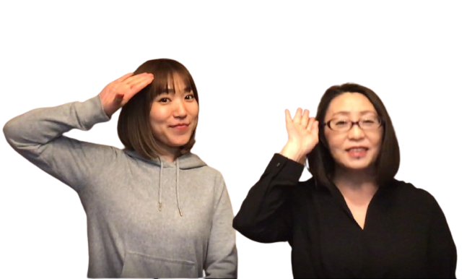
／
「大阪うまいもんの歌」
でやってみた！
＼
声磨きインストラクターと一緒に
おうちで声磨き体操!

Slide 34

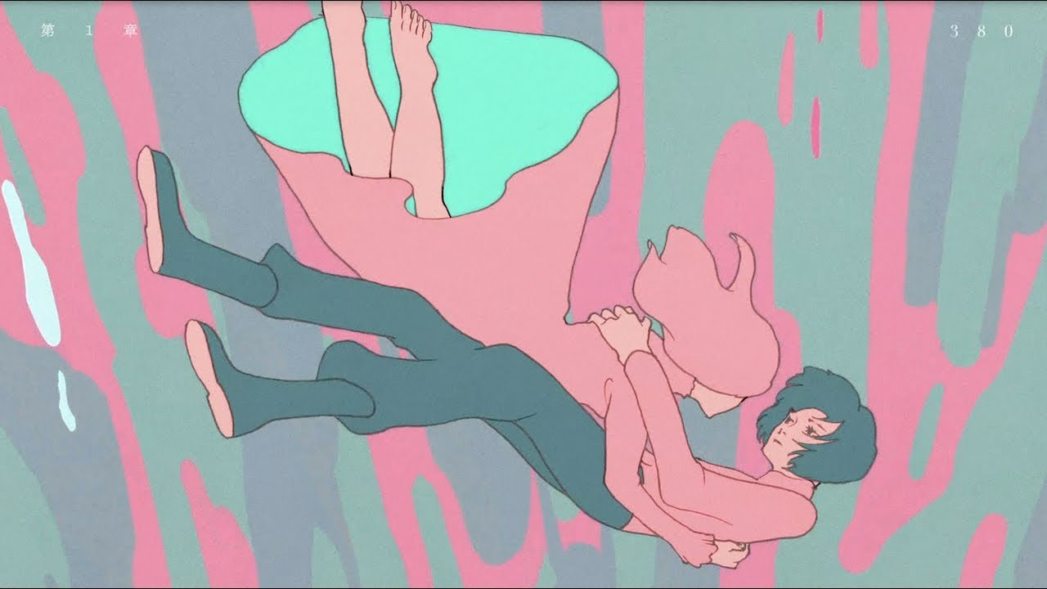
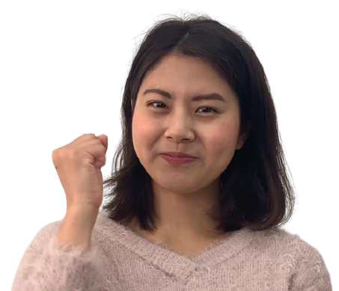
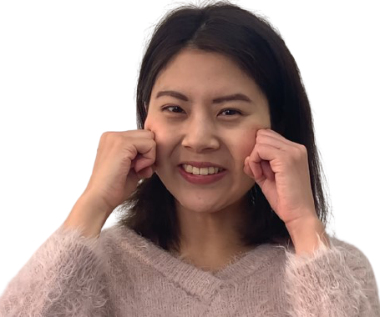
声磨きインストラクターと一緒に
おうちで声磨き体操!
＼
YOASOBI「夜に駆ける」でやってみた！
／

